Slide 1
СУЧАСНА УКРАЇНСЬКА МУЗИКА

Slide 2
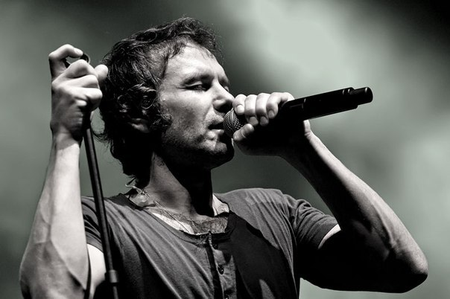
ОКЕАН ЕЛЬЗИ

Slide 3
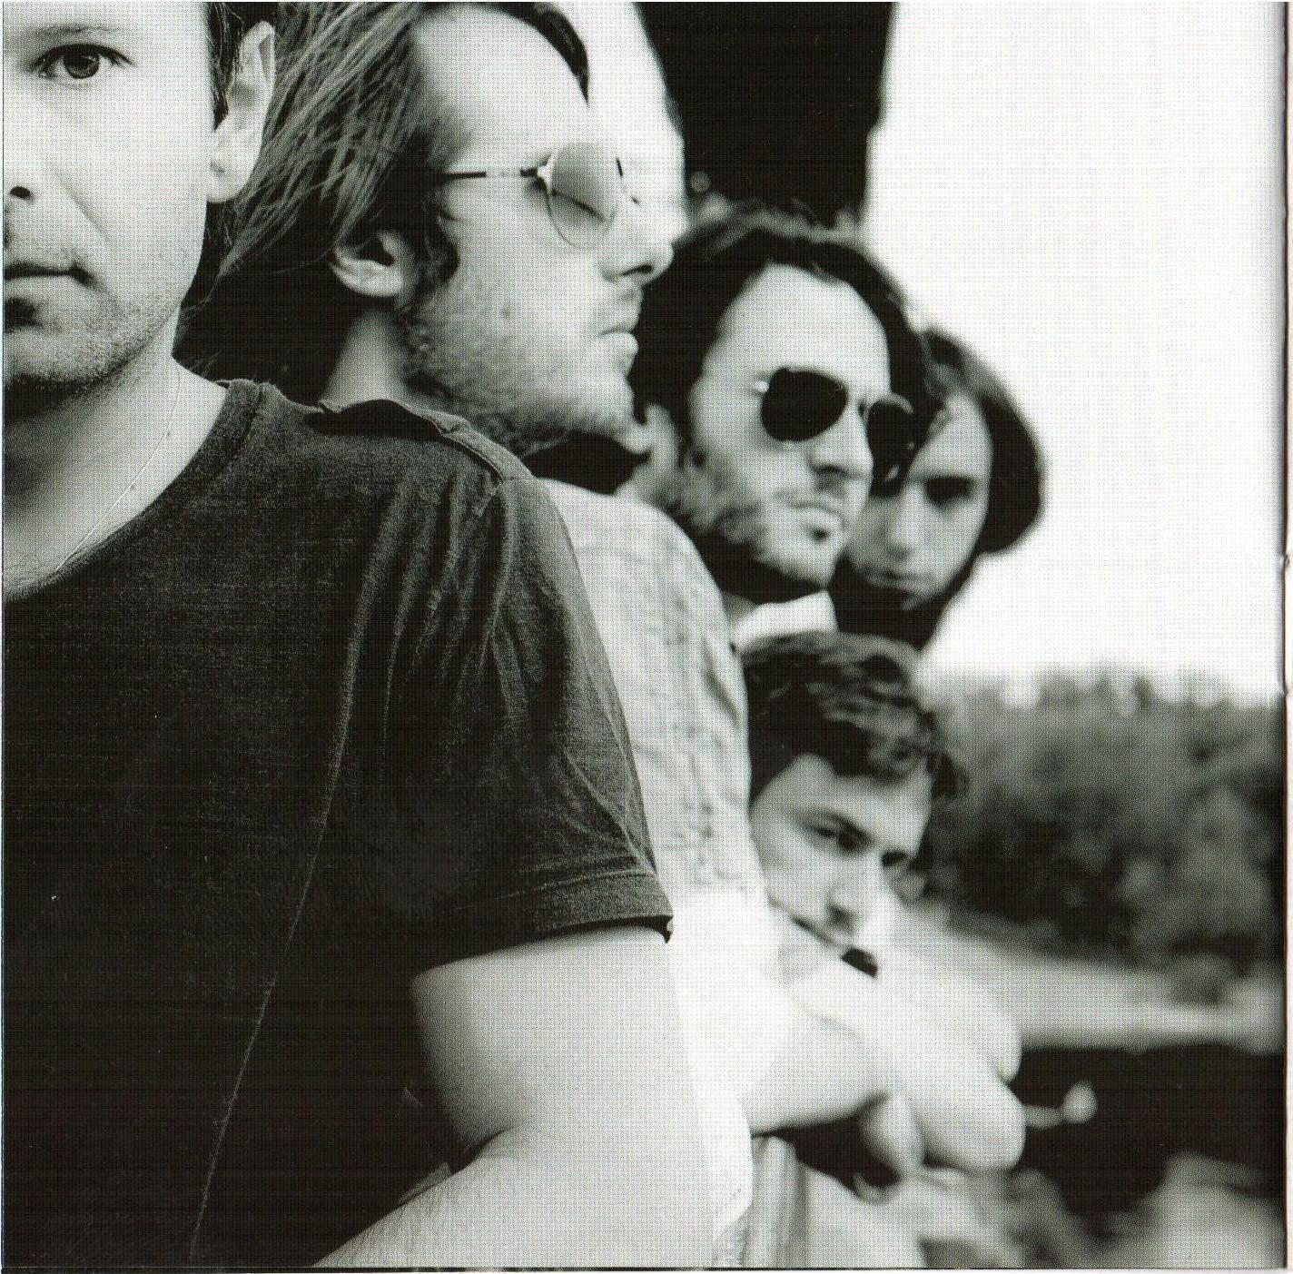
Океа́н Е́льзи (або скорочено — О. Е.) — культовий український рок-гурт, створений 12 жовтня 1994 року у Львові. Лідером та вокалістом гурту є Святослав Вакарчук.
Публіка та критики неодноразово визнавали «Океан Ельзи» найкращим рок-гуртом та найкращим live-гуртом СНД та Східної Європи. Усього на території України та Росії продано понад мільйон дисків ОЕ.

Slide 4
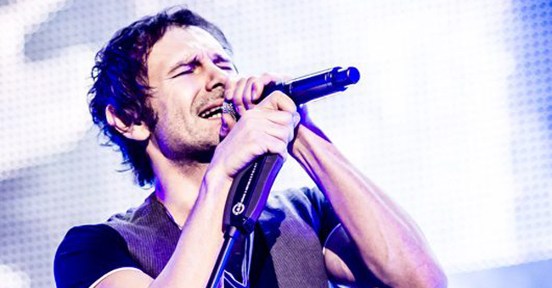
Цікаві факти.
1.«Океан Ельзи», за словами Святослава Вакарчука, ніколи не братиме участі у конкурсах і фестивалях, тобто у заходах, де учасники змагаються за місця (наприклад,«Євробаченні»). Такий принцип гурт ухвалив ще на початку існування, після розчарування на одному з фестивалів, де «ОЕ» лідирував від початку аж до виступу останнього колективу, який переміг, а «Океан» посів лише друге місце.
2.Теми пісень гурту звучать у першому українському анімаційному мультсеріалі «Лис Микита» і в дитячому фільмі «Прикольна казка».

Slide 5
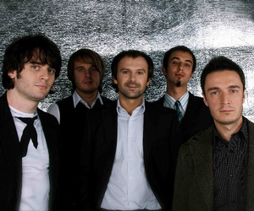
Склад
Теперішні учасники:
Святослав Вакарчук — вокал (1994 — до сьогодні)
Денис Глінін — ударні (1994 — до сьогодні)
Денис Дудко — бас-гітара (2004 — до сьогодні)
Мілош Єліч — клавішні (2004 — до сьогодні)
Владімір Опсеніца — гітара (сесійний музикант, 2013)
Колишні учасники:
Юрій Хусточка — бас-гітара (1994 — 2004)
Дмитро Шуров — клавішні (2001 — 2004)
Павло Гудімов — гітара (1994 — 2005)
Петро Чернявський — гітара (2005 — 2013)

Slide 6
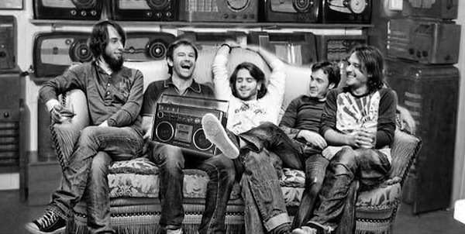
Сингли
1996 — «Будинок зі скла»
2002 — «Холодно»
2004 — «Дякую!»
2006 — «Веселі, брате, часи настали…»
2009 — «Я так хочу…»
2013 — «Обійми»
2013 — «Стріляй»
Студійні альбоми
1998 — Там, де нас нема
2000 — Янанебібув
2001 — Модель
2003 — Суперсиметрія
2005 — Gloria
2007 — Міра
2010 — Dolce Vita
2013 — Земля

Slide 7
РІК | Назва пісні | Режисер(и) | Альбом
1995 | «Long time ago» | Володимир Зайковський | Там, де нас нема
1996 | «В очах твоїх»
1998 | «Там, де нас нема» | Семен Горов | Там, де нас нема
1999 | «Сосни» |  | Янанебібув
2000 | «Той день» | Віталій Клімов
 | «Відпусти» | Андрій Некрасов
2001 | «911» | Ігор та Олександр Стеколенко | Модель
 | «Я до тебе»
 | «Квітка»
2002 | «Друг» | Луї Франк
 | «Холодно» | Віктор Придувалов | Суперсиметрія
2003 | «Кішка»
 | «Майже весна»
 | «Для тебе» | Олександр Карпенко
 | «911» (Live) | Ляля Фонарьова | Тихий Океан (тур)
2004 | «Дякую» | Віктор Придувалов | Дякую! (сингл)
2005 | «Без бою» |  | GLORIA
 | «Вище неба» | Ігор та Олександр Стеколенко
 | «Не питай» (Live)
2006 | «Відчуваю» | Ілля Чичкан
 | «Веселі, брате, часи настали…» | Віктор Придувалов | Веселі, брате, часи настали… (сингл)
2007 | «Все буде добре» |  | Міра
 | «Зелені очі» | Ілля Чичкан
2009 | «Я так хочу...» | Михайло Коротєєв | Dolce Vita
2010 | «Більше для нас»
 | «Онлайн» (Live) | зйомка телеканалу "1+1"
 | «На лінії вогню» | Семен Горов
2013 | «Обійми́» | Говард Грінхолл | Земля
 | «Стріляй» | Майк Брюс
 | «Rendez-Vous»
 | «Стіна» (Live) | Володимир Шкляревський та Віктор Придувалов (монтаж)

Slide 8
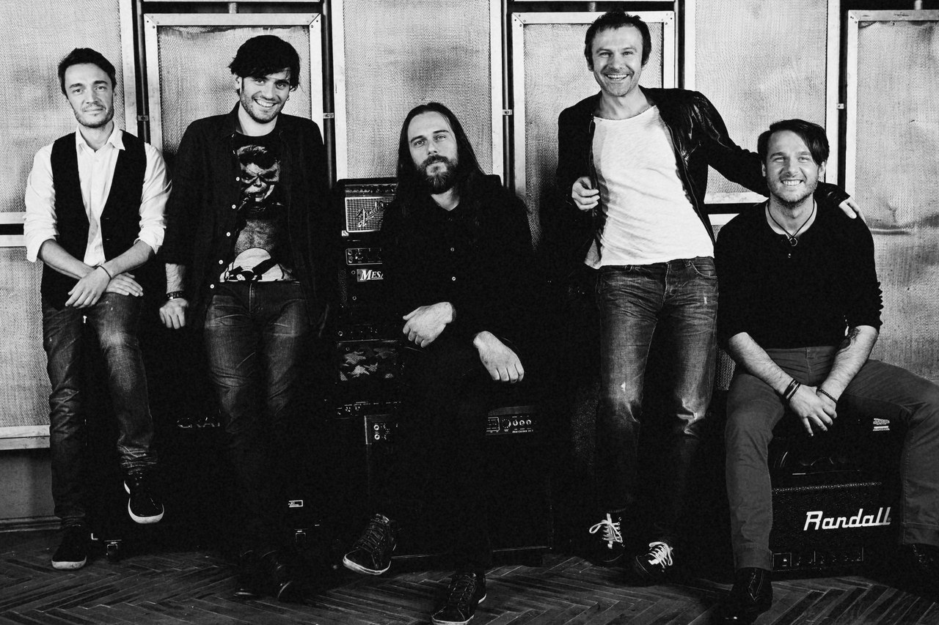
Хронологія
1996
Участь на фестивалях: Срібна підкова 95-96, Альтернатива 2, Перлини Сезону 1996, Таврійські Ігри 96, Траш 96, Гернсбах (Німеччина), Конкурс «Р. Ф. І» 96 (Франція).
Перший музичний фільм про «ОЕ», який показали в програмі «Решето» на каналі ТЕТ.
1997
Клубний тур на півдні Франції та заході Німеччини.
Великий сольний концерт у Львові «Два з половиною». В зал, який міг помістити 700—800 чоловік прийшло більше 1000.

Slide 9
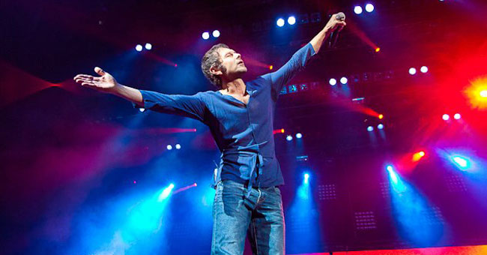
1999
Виступ на легендарному фестивалі Максідром (Москва, Росія).
Сольний концерт в кафе МСМ (Париж, Франція).
ОЕ отримали премії «Прорив року» та «Найкраща пісня» («Там де нас нема») на фестивалі Таврійські Ігри.
2000
Сольний концерт в клубі «Асторія» (Лондон, Великобританія).
2001
Океан Ельзи стає новим обличчям Пепсі Кола в Україні.
Концерт в Палаці Спорту (Київ). Вперше сольний концерт української групи зібрав повний Палац Спорту.
ОЕ започаткували хорошу традицію живого звуку передачі «Твій Формат».

Slide 10
2005
Сольний концерт в ГЦКЗ «Росія». Вперше за всю історію «Росії» з другої пісні весь зал співав стоячи до кінця концерту.
Live at M1! Вперше в історії телеканалу — концерт в прямому ефірі. Присвячено випускникам.
Виходить альбом «Gloria». за перші 6 годин було продано 106 000 екземплярів (новий український рекорд).
Група виступила із фінальним концертом туру «Gloria» в київському Палаці спорту. Загалом — початковим і фінальним концертами «Океан Ельзи» зібрали понад 23 тисячі людей на одному місці за такий короткий період. Знову рекорд.
ОЕ відвідали Лондон із благодійною концертною програмою в клубі Аннабель, що є в одним з найпрестижніших клубів світу.
2003
Альбом «Суперсиметрія» вперше в Україні стає двічі платиновим.
Сольний концерт в Палаці Спорту (Київ). Початок наймасштабнішого в історії сучасної України концертного туру «Суперсиметрія», що охопив понад 40 міст України.
Виходить «Тvій формат» — перший концертний альбом гурту. Альбом здобув статус золотого.
Святослав Вакарчук став Послом української культури. Вперше в історії країни таке звання дісталося рок музиканту.

Slide 11
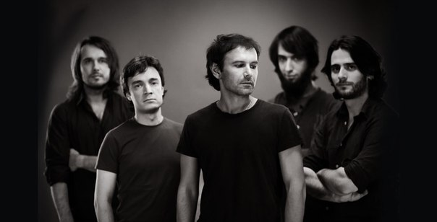
2006
Пісня Без бою на більшості провідних українських радіостанціях стала піснею 2005 року. Також кліп до цієї пісні є одним з найпопулярніших україномовних відео на інтернет-сервісі YouTube.Великий сольний концерт в «Лужніках» .До Океану Ельзи жодна з україномовних груп не виступала з сольним концертом на головній арені Росії.Стартував заокеанський тур Океану Ельзи. Першими український рок почули понад 2000 глядачів у Чікагському «Copernicus Centre». За тим українською співали уТоронто, у 3-тисячному «Hershey Centre». Заключним, третім концертом туру став виступ у культовому Нью-Йоркському «Роксі Клабі».Океан Ельзи стали переможцями у трьох номінаціях премії ShowBiz 2005. Нагороди група отримала за найкращий альбом року та як найкраща рок-група року. Найкращим виконавцем року став Святослав Вакарчук.
2007
Національна премія «Ukrainian Rock Awards» відзначила групу відразу чотирма преміями : Океан Ельзи вкотре названо «Найкращою рок-групою України», а пісня «Веселі, брате, часи настали» отримала три відзнаки — «Найкраща пісня», «Найкращий текст пісні» та «Найкраще відео».
Океан Ельзи визнано Найкращою рок-групою СНД-2007 за версією щорічної премії в галузі музики FUZZ-2007.Пісня «Все Буде Добре» 5 тижнів займає перше місце у національному радіочарті «РадіоЦентр ФДР». Сингл лідирував в національних хіт-парадах понад 20 тижнів.День презентації нового альбому «Міра». Вже в перші години релізу було продано 170 тис. примірників альбому — рекордна кількість для України!

Slide 12
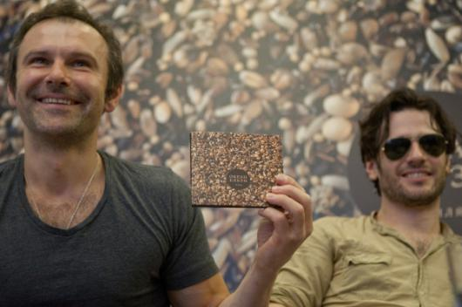
2009
Музиканти вирушають до Німеччини, де дають 3 аншлагові концерти: у Гамбурзі, Мюнхені та Кельні.
2010
У СК «Олімпійський» «Океан Ельзи» отримали Премію в області рок-н-ролу «Чартова Дюжина. Топ-13» у номінації «Музика» за пісню "Я так хочу … ". Вона стала першою українською піснею, яка зайняла першу позицію в хіт-параді радіостанції "Наше Радио".12 березня почався перший концерт річного туру Dolce Vita, який за своїми масштабами не має аналогів в Україні. Океан Ельзи відвідали з концертами близько 90 міст в Україні, Росії, Білорусії, Туреччині, Чехії, США, Канаді, Латвії та Естонії.Другий сингл альбому «Dolce Vita» — «Більше для нас» — 7 тижнів поспіль тримався на 1-му місці українського радіочарту ФДР ТОП 40.
2012
Гурт Океан Ельзи отримав премію YUNA в номінації - Найкраща група двадцятиріччя.
2013
1 червня у Львові на стадіоні «Арена Львів» відбувся концерт гурту Океан Ельзи, в рамках туру "Земля". На виступ прийшло понад 30 тисяч людей.
Турне групи на підтримку альбому "Земля" назвали найбільш масштабним та грандіозним в гастрольній історії країни. Ні вітчизняним, ні закордонним виконавцям поки не вдавалося провести в Україні концертні тури з таким розмахом.Океан Ельзи стає хедлайнером найбільшого російського рок-фестивалю «Нашествие-2013»,під час якого група відіграла півторигодинний концерт.14 грудня гурт Океан Ельзи в старому складі виступив на Євромайдані. За різними даними, на Майдан Незалежності прийшло близько 200 тисяч людей.

Slide 13
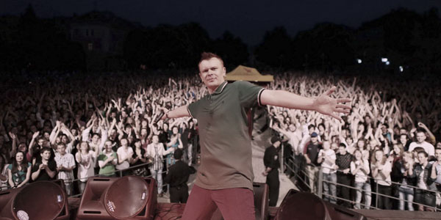
ТАРТАК

Slide 14
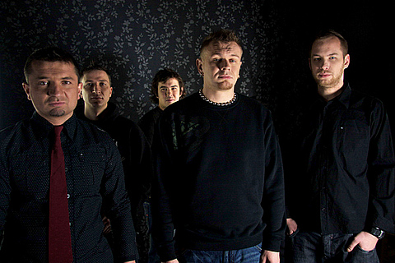
Історія
Точкою відліку історії гурту Тартак є 1996-й рік. Саме тоді новостворений проект бере участь у відбірковому турі фестивалю«Червона Рута», на якому незабаром перемагає. Презентувавши на фестивалі пісні «О-ля-ля», «Подаруй Мені Кохання» та «Божевільні Танці», Тартак стає лауреатом 1-ї премії в жанрі танцювальної музики. Наприкінці 1997-го року до Сашка Положинського та Василя Зінкевича-молодшого, які на той момент і складали гурт, а скоріше – просто дует, долучилися дваАндрія: Андрій Благун — клавішник – та гітарист Андрій «Муха» Самойло. У цьому складі на початку 1998-го року тартаківці й проїхали по всій Україні як переможці фестивалю «Червона Рута-97».

Slide 15
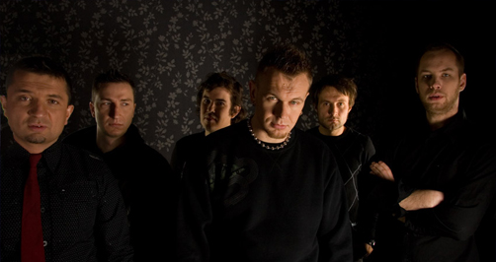
По закінченні туру Тартак спіткала низка невдач. Спочатку була заборона виступати на відкритих майданчиках в Києві, потім колектив вимушено покинув Василь Зінкевич-молодший. Гурт довго балансував у повітрі, аж поки їх під опіку не взяв продюсер Олексій Яковлєв. За цей час Сашко Положинський встиг попрацювати ведучим хіт-параду «12-2», що виходив на радіо «Промінь», та побувати ведучим на Biz-Tv, а згодом на ICTV – у хіт-параді «Русскіє Горкі», що зробило Тартак, в особі фронтмена, більш впізнаваним.
Наприкінці 1999-го до складу гурту входить Ді-джей Валентин Матіюк і вже з початку 2000-го року Тартак засів за запис свого дебютного альбому. Майже два роки тривав запис – через різноманітні об’єктивні та суб’єктивні затримки побачив світ дебютний альбом Тартака «Демо графічний вибух». До альбому увійшли як зовсім нові пісні, так і вже досить давні, але в новому звучанні, з якими Тартак переміг на «Червоній Руті».
На 5 пісень, що ввійшли до альбому, відзняли відеокліпи. Перший кліп для тартаківців – на пісню «О-ля-ля» – відзняв Віктор Приходько ще в 1999-му році. Потім був кліп «Кожнетіло» Ігоря Іванова (2000), Віктор Придувалов відзначився у роботі над піснею «100%-ний Плагіат» (2001), а в 2002-му – вже після виходу альбому в світ – Юрій Морозов відзняв кліп «Буча-Чака», а Олександр Кириєнко – «Божевільні Танці». В жовтні ж 2001-го розпочав свою роботу офіційний сайт ТАРТАКа www.tartak.com.ua.

Slide 16
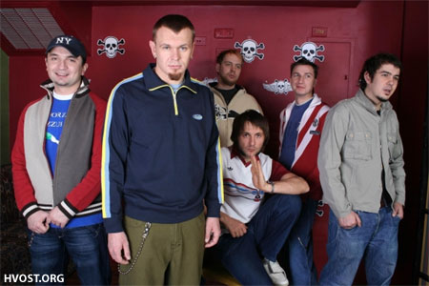
Після виходу в світ «Системи Нервів» у складі ТАРТАКА сталися важливі зміни. В гурт прийшли барабанщик Едуард Косорапов та басист Дмитро Чуєв, які до ТАРТАКа грали у черкаському гурті ДАСТ МІКС. Прихід нових музикантів дав можливість перейти до повного живого звучання на концертах – без підкладок та секвенцій, що зробило виступи ТАРТАКа ще більш драйвовими та по-справжньому рок-овими. Один за одним ТАРТАК запрошують всі найбільші українські фестивалі – «Таврійські Ігри», «Перлини Сезону», «Лемківська Ватра» в Польщі, «Екстримізм» у Києві, «Рокотека» у Львові, фестиваль «Чайка» вперше запрошує ТАРТАК у якості хедлайнера, та апогеєм цієї фестивальної ходи стає виступ на культовій »Рок-Екзистенції».
Десь із середини 2002-го року ТАРТАК сідає за запис свого другого альбому. Ідею щодо створення підбірки пісень, записаних разом з друзями, Сашко виношував досить давно. І от вже в березні 2003-го року новостворений альбом дуетів – «Система Нервів» – можна було знайти в усіх музичних крамничках України. В «Систему Нервів» увійшло 17 пісень, до яких, окрім ТАРТАКівців, доклали своїх зусиль Катя Chilly, гурти ТНМК, DE SHIFER, ФАКТИЧНО САМІ, МОТОР’РОЛЛА, дует СВІТЯЗЬ та інші не менш талановиті люди. Спільна пісня ТАРТАКА з РОЛЛІКСОМ «МікрOff/Onна Перевірка», пісня «Понад Хмарами» - ТАРТАК і Катя Chilly, та пісня «Ні, Я Не Ту Кохав», записана разом із дуетом СВІТЯЗЬ, відзначилися кліпами. До речі, кліп зі СВІТЯЗем відзняли аж в 2005-му році, і тільки тоді пісня стала всенародним хітом. Режисером всіх трьох кліпів з цього альбому став Віктор Придувалов.

Slide 17
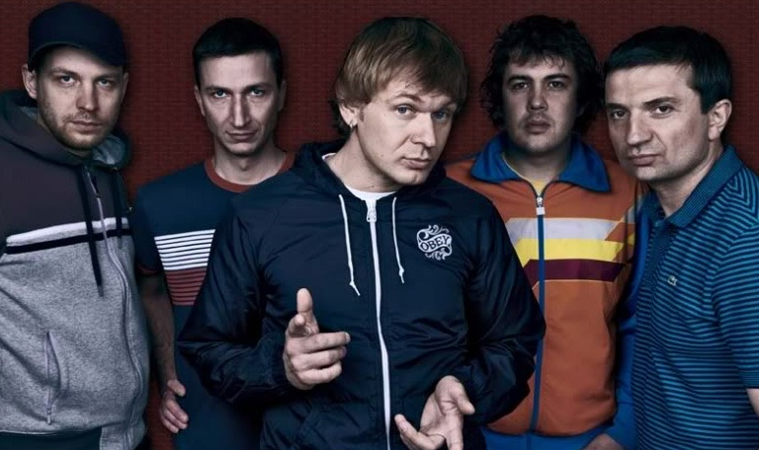
Всю першу половину 2004-го року ТАРТАК провів у студії, і як результат, в червні виходить новий, третій за рахунком, альбом ТАРТАКа «Музичний Лист Щастя». Альбом містить 15 заявлених композицій, серед яких такі відомі, в тому числі й завдяки створеним відеокліпам, пісні, як «Весело!», «Нашеліто», «Хулігани», «Я Не Хочу» та «Стільникове Кохання».
«Я Не Хочу», вперше наживо представлена у Києві 24-го серпня на Майдані Незалежності, стала відображенням думок та почуттів мільйонів українців – тих, які за кілька місяців, стали учасниками і творцями Помаранчевої Революції.
Початок 2005-го року відзначився змінами. В середині лютого, на Європейській площі в Києві, ТАРТАК дає останній концерт у тому складі, бо на початку квітня 2005-го року Андрій «Муха» та ді-джей Валік вирішили залишити ТАРТАК, щоб розпочати новий творчий етап у гурті Бумбокс. Деяким прихильникам важко було сприйняти таку новину, але вже наприкінці квітня ТАРТАК повідомив, що в гурті відбулися зміни-заміни. До ТАРТАКа приєдналися Антон Єгоров – гітарист, який на той час вже встиг пограти у гуртах БУГІ ВУГІ ДЖЕМ СЛЕМ і ПРОЗОРІ, та Віталій Павлишин, відоміший як ді-джей Архітектор Мендисабель, якого вже на той момент асоціювали з ТАРТАКом. Свого часу Віталій скретчував у складі гурту ХВК, а з ТАРТАКОМ його пов’язувала давня дружба і співпраця як дизайнера обкладинок альбомів, сайту, кліпу «Весело!» та фірмових футболок.

Slide 18
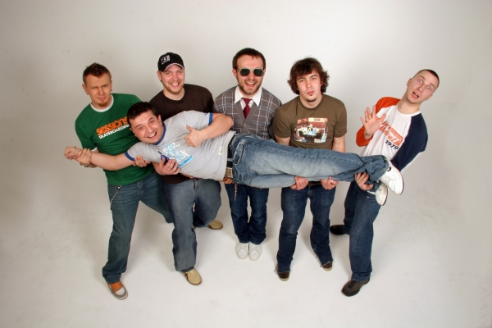
Восени 2005-го року ТАРТАК з головою занурився в акцію «Не Будь Байдужим!». Головна ідея акції – спонукати українців до громадянської активності, захищати свої права та врешті-решт зробити нашу країну Україною. Акція громадська – некомерційна і неполітична. З цією акцією ТАРТАК відвідав більше десяти невеликих міст України, в яких раніше ніколи не виступав, та й взагалі де рідко хто буває з концертами.
На початку зими, а саме – 1-го грудня ТАРТАКівці презентували альбом реміксів «Перший комерційний». Пісні, що увійшли до цієї підбірки, всім давно знайомі з попередніх альбомів, але здаються новими, бо над ними «пошаманила» ціла купа талановитих людей – переважно зі світу української електронної музики.
Наприкінці того ж 2005-го року світ побачив і новий, четвертий, альбом гурту ТАРТАК – «Гуляйгород». Поштовхом до створення цього альбому стала пропозиція Олега Скрипки виступити на етно-фестивалі "Країна Мрій – 2005". Запросивши до співпраці кіровоградський етнографічний колектив ГУЛЯЙГОРОД, ТАРТАК підготував спеціальну фестивальну програму. Однак вже після перших виступів стало зрозуміло, що і сама робота в цьому напрямку, та її результат, є дуже цікавими – як для учасників обох гуртів, так і для прихильників. Виступивши з новою програмою ще на кількох фестивалях в Україні та Польщі, ТАРТАК і ГУЛЯЙГОРОД до кінця 2005-го року весь матеріал оформили у повноцінний студійний диск. 6-го січня 2006-го року, на Святвечір, ТАРТАК і ГУЛЯЙГОРОД зробили сюрприз всім своїм прихильникам та друзям, представивши нові пісні у Різдвяному виступі на телеканалі М1 у проекті «tvій формат».

Slide 19
У тому ж місяці ТАРТАК та ГУЛЯЙГОРОД взяли участь у зимовому фестивалі «Бакуріані – 2006», який проходив в Грузії, а в лютому-березні представили свою програму в багатьох містах України. Було відзнято і два відеокліпи – «Чорноморець», режисером якого став Іван Ясній, та »Ой Учора В Куми», який створив автор кліпів «Хулігани» та «Нашеліто» Тарас Химич.В травні 2006-го року весь світ почав активно занурюватися у чемпіонат світу з футболу. На підтримку Української Збірної, яка вперше в історії потрапила у фінальну частину цього чемпіонату, ТАРТАКівці вирішили записати пісню «Україно, Забивай!». Щоб українські вболівальники, своїм масовим співом ще краще енергетично підтримували наших футболістів, було відзнято відеокліп та випущено максі-сингл «Україно, Забивай!». Відео створила агенція «А7», першою музичною роботою котрої колись стала тартаківська пісня «Стільникове Кохання», а над іншими максі-сингловими версіями «Україно, Забивай!» попрацювали музиканти ТАРТАКа, а також їхні друзі з ФДР-радіоцентру та з гуртів АБИ МС і ФАКТИЧНО САМІ.Наприкінці червня ТАРТАКівці зробили ще один сюрприз для своїх прихильників – випустили компакт-диск зі своєю музичною історією. Усі 4 альбоми та 1 альбом реміксів вийшли на одному диску у форматі мр3.На межі осінь-зима 2006-го року виповнюється 10 років із Дня народження гурту ТАРТАК. Першою ластівкою цього свята став запуск оновленого сайту www.tartak.com.ua. Але подарунки та сюрпризи на цьому тільки розпочинаються! Наприкінці 2006-го року у світ вийшов новий альбом ТАРТАКа – альбом пісень про кохання «Сльози Та Соплі».Через невдалі перемовини щодо видання останнього кружальця „Опір матеріалів”, у новорічну ніч 2009/10 пісні було викладено для загалу безкоштовно.

Slide 20
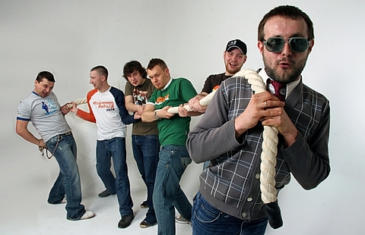
Студійні
2001 — Демо графічний вибух
2003 — Система нервів
2004 — Музичний лист щастя
2005 — Гуляйгород
2006 — Сльози та соплі
2010 — Опір матеріалів
2012 — Сімка
Сингли
2006 — Україно, забивай!
Альбоми реміксів
2005 — Перший комерційний
2007 — Kofein
2010 — Назбиралося на 2010
Збірники
2006 — Закліпані пісні або бачили очі що купували
2007 — Для тєх кто в путі
2007 — Тартака МР3 (МР3-збірка)

Slide 21
Рік | Назва пісні | Режисер(и) | Альбом
1999 | «О-ля-ля» | Віктор Приходько | Демо графічний вибух
2001 | «Кожне тіло» | Ігор Іванов
 | «100%-й Плагіат» | Віктор Придувалов
2002 | «Божевільні танці» | Олександр Кириєнко
 | «Буча-Чака» | Юрій Морозов
 | «Мікроff/onна Перевірка» (feat Роллік'с) | Віктор Придувалов | Система нервів
2003 | «Понад Хмарами» (feat Катя Chilly)
 | «Хулігани» | Тарас Химич | Музичний лист щастя
2004 | «Наше Літо»
 | «Весело» | “Бригада Ненза”
 | «Я Не Хочу»
2005 | «Ні Я Не Ту Кохав» | Віктор Придувалов | Система нервів
 | «Стільникове кохання» | Олександр Пархоменко | Музичний лист щастя
 | «Якби всі люди» | Віктор Скуратовський
2006 | «Чорноморець» | Іван Ясній | Гуляйгород
 | «Ой, Учора В Куми» | Тарас Химич
 | «Ой, Учора В Куми» (Kofein Studio Version) |  | Kofein
 | «Україно, Забивай!» |  | Україно, забивай!
 | «Омана» | Тарас Химич | Сльози та соплі
 | «Я Не Знаю» | Сергій Солодкий
2007 | «Поп Корн» | Олесь Санін і Сашко Положинський
 | «Не кажучи Нікому» (feat Андрій Підлужний) | Тарас Химич
 | «Інґліш сонґ» |  | Сльози та соплі
2008 | «Ти дуже гарна» | Дмитро Коммісаров
 | «Інді я» |  | Музичний лист щастя
2009 | «Дж...Ангел» | Тарас Химич | Опір матеріалів
 | «Атомна помпа»
 | «3Dенс» | Кадім Тарасов
2010 | «Моральний секс» | Сашко Положинський
2011 | «Ти подумай» (feat Діана Попова)
2012 | «Ритмотека» |  | Сімка
2013 | «Ілюзія»

Slide 23
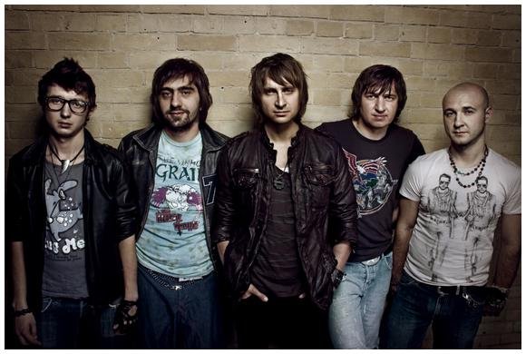
С.К.А.Й
«С.К.А.Й.» — український музичний гурт.
Групу засновано 2001 року у Тернополі.
Колектив випустив три студійні альбоми,
побував у гастрольному турне по містах
України, Росії, Білорусі. С.К.А.Й. взяв участь у
таких фестивалях якПерлини сезону, Таврійські
ігри, Червона рута (третя премія у галузі рок
музики). У 2008 році С.К.А.Й. Провів
всеукраїнський тур спільно з гуртом MLLM. Гурт
входить до низки найпопулярніших рокових
гуртів в українському шоу-бізнесі.

Slide 24
Склад гурту:
Собчук Олег — вокал, гітара.
Грищук Олександр — гітара, бек-вокал.
Недашковський Сергій — ударні.
Рудницький Юрій — бас.
Мозіль Юрій — клавішні.

Slide 25
Олег Миколайович Собчук (17 жовтня 1980, Тернопіль) — музикант, фронтмен рок-гурту С.К.А.Й. Народився в Тернополі.
Після закінчення школи навчався у Галицькому коледжі, за спеціальністю автослюсар. У 2001 році Олег разом із Грищуком Олександром створили гурт «С. К. А. Й.». Усі тексти Олег пише сам (крім пісні «Не йди»). У 2005 році «С. К. А. Й.» отримав велику популярність серед молоді завдяки співпраці з музичним холдингом «Лавіна Мюзік». Нині Олег Собчук, вокаліст гурту «С. К. А.Й», живе у Києві.
З 2012 року бере участь у політичних концертах, спрямованих на пропаганду «русского міра». 2013 заявлений у списках учасників концертного туру на честь 70-ліття приходу сталінських військ до України.
Незабаром Олег змінив своє ставлення до «русского міра» і вийшов на Євромайдан. Разом з іншими українськими музикантами в ніч на 1 грудня 2013 записав кліп на пісню «Kozak System» «Брат за брата», в якому кадри з музикантами в студії звукозапису чергуються з відео з протестів на Евромайдані і побиттям студентів у ніч на 1 грудня.

Slide 26
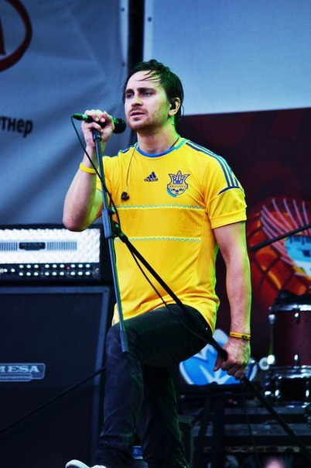
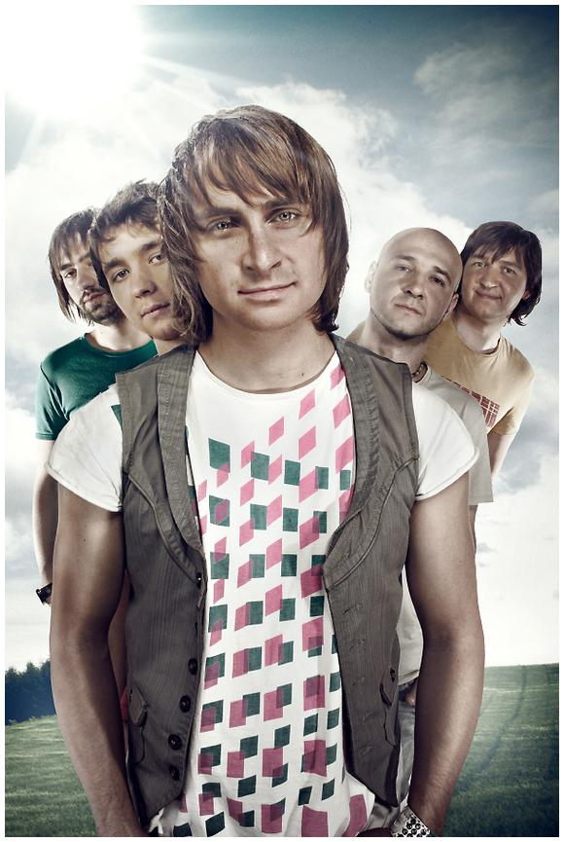
Дискографія
Студійні альбоми
2006 — «Те, що треба»
2007 — «Планета С. К. А. Й.»
2010 — «!»
Компіляції
2011 — «10» (ювілейний альбом)
Сингли
2007 — «Подаруй світло»
2011 — «Струна»
2012 — «Небезпечна»

